Slide 1

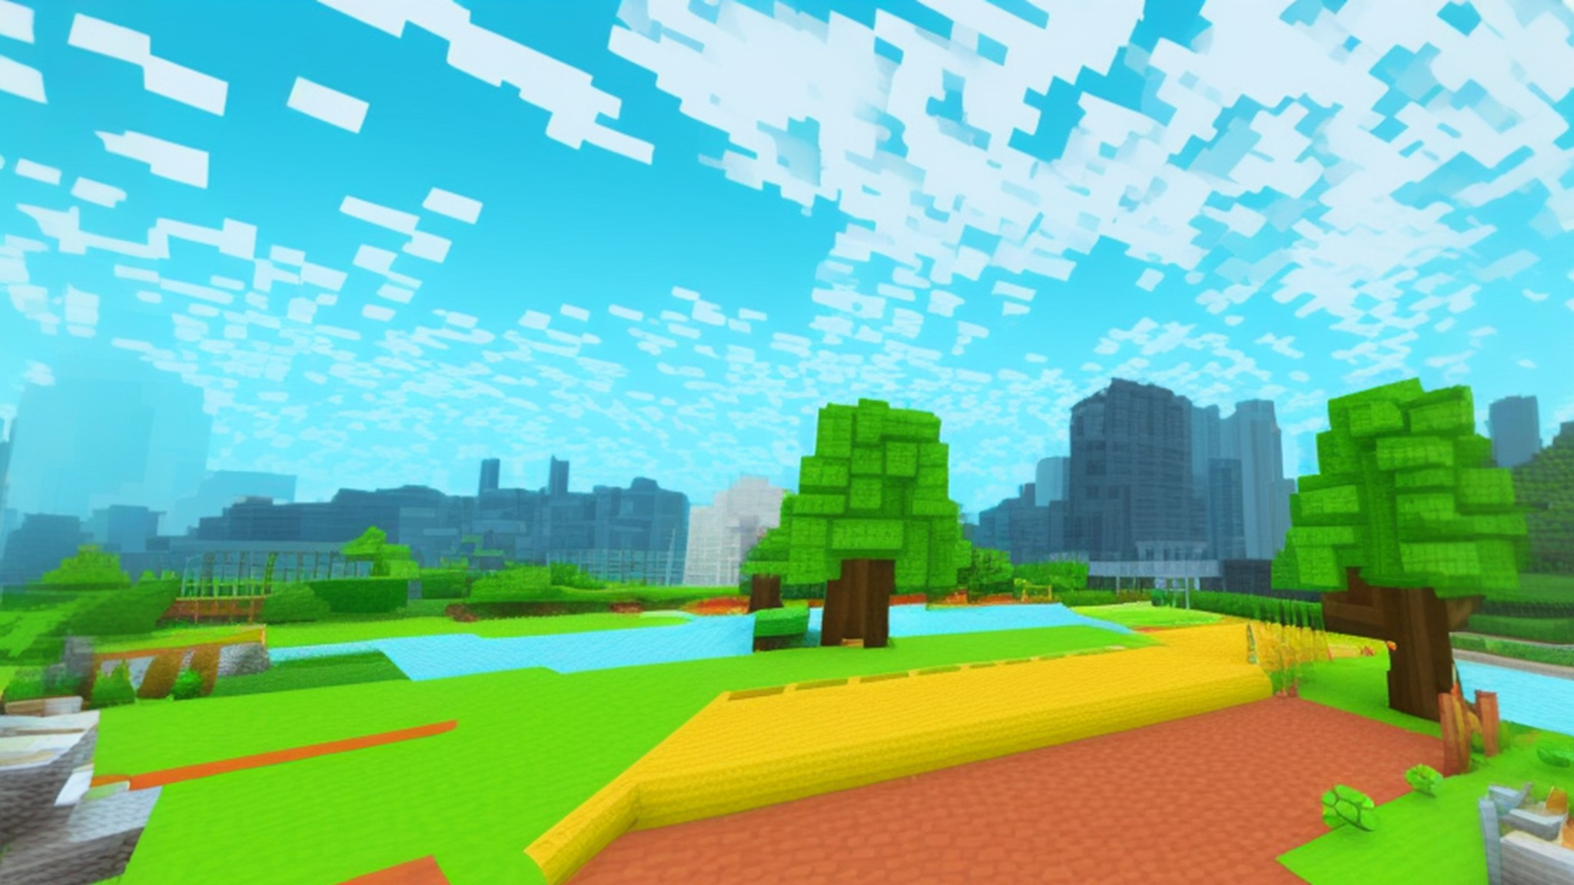



РЭ
РЫ
РУ
РО
РА

